Slide 1
স্বাগতম
Notes:
স্বাগতম জানিয়ে আজকের পাঠের প্রতি শিক্ষার্থীদের মনোযোগ আকর্ষণ করা যেতে পারে।

Slide 2
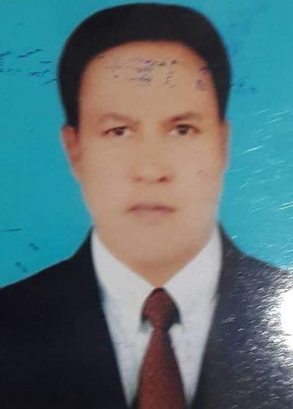
শিক্ষক পরিচিতি
মোঃআনিছুর রহমান(সবুজ)
সহকারী শিক্ষক (বি এস সি)
গোড়ল দাখিল মাদরাসা
কালীগঞ্জ,লালমনিরহাট
মোবাইল নং-০১৭২৩৩১৪১৩৮
gmail-shabujnamuri@gmail.com
পাঠ পরিচিতি
পরিকল্পনাঃ শ্রেণির কাজ
শ্রেণিঃ অষ্টম
বিষয়ঃ গণিত
অধ্যায়ঃ তৃতীয়
নামঃ পরিমাপ
বিষয়বস্তুঃ তরল পদার্থের
আয়তন পরিমাপ
Notes:
স্লাইডটি হাইড করে রাখা হয়েছে।

Slide 3
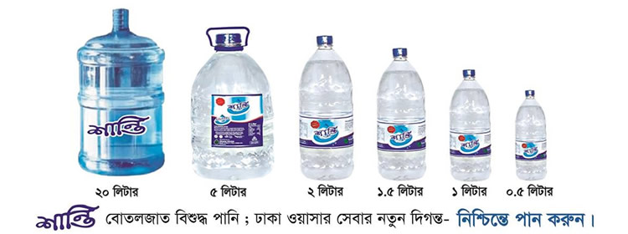
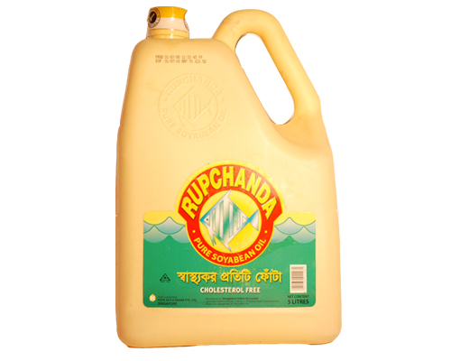
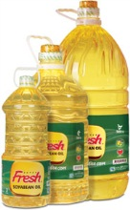
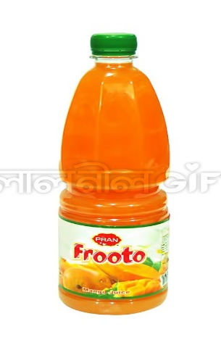
Notes:
১ম চিত্রে বোতলে কী ভর্তি? বোতলের আকার কেমন? পানি কী পদার্থ? ২য় চিত্রে কী কী পদার্থ আছে? তরল পদার্থের কী পরিমাপ করা হয়?

Slide 4
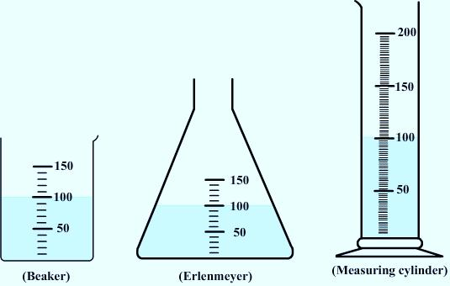
তরল পদার্থের আয়তন পরিমাপ
তরল পদার্থ পরিমাপের বিভিন্ন আকারের পাত্র ।
Notes:
পাত্রগুলোর নাম কী? পাত্রগুলোর আকার কেমন? পাত্রগুলো দ্বারা কী পরিমাপ করা হয়? তরল পদার্থের কী পরিমাপ করা হয়? পাঠ ঘোষণা।

Slide 5
শিখনফল
এই পাঠ শেষে শিক্ষার্থীরা--
১। তরল পদার্থের আয়তন ব্যাখ্যা করতে পারবে;
৩। তরল পদার্থের আয়তন পরিমাপের মেট্রিক এককাবলি
বর্ণনা করতে পারবে;
৪। তরল পদার্থের আয়তন পরিমাপ সংক্রান্ত সমস্যার
সমাধান করতে পারবে।
Notes:
স্লাইডটি হাইড করে রাখা হতে পারে অথবা দেখানো যেতে পারে।

Slide 6
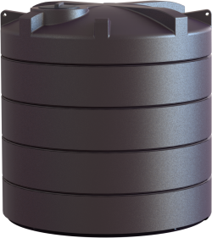
ট্যাংকের পানি কী দ্বারা পরিমাপ করা হয়?
ঘনবস্তু আকৃতির মাপনি দ্বারা।
গাজী ট্যাংক
৬০০০লিঃ
৫০০০লিঃ
ট্যাংকে পানির ধারণ ক্ষমতা কত?
৪০০০লিঃ
৩০০০লিঃ
৪০০০ লিটার
২০০০লিঃ
১০০০লিঃ
Notes:
প্রদত্ত চিত্রটি দেখিয়ে প্রশ্নত্তোরের মাধ্যমে পাঠ উপস্থাপনের সহায়তা করা যেতে পারে। পানি পরিমাপের একক কী?

Slide 7
প্রত্যেকটি পাত্রে একই পরিমান পানি ঢালা হয়েছে।
কোনো তরল পদার্থ পাত্রের যতটুকু জায়গা জুড়ে থাকে তা এর আয়তন।
Notes:
পাত্রগুলোর আকার কেমন? পাত্রগুলোতে পানির উচ্চতার কী পরিবর্তন হয়েছে? পানি কীসের আকার ধারণ করে? পানি পাত্রে যতটুকু যায়গা জুড়ে থাকে তাকে কী বলে?

Slide 8
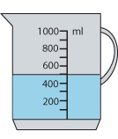
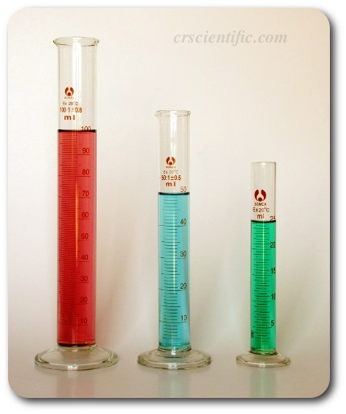
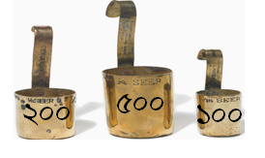
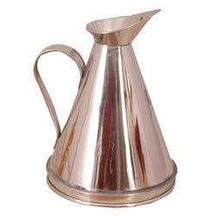
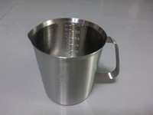
তরল পদার্থের আয়তন পরিমাপের বিভিন্ন এককের পাত্র
তরল পদার্থ বিভিন্ন মাপের পাত্রের সাহায্যে পরিমাপ করা হয়
Notes:
পরিমাপের পাত্রগুলোর নাম কী? কী কী ধরনের পাত্র দ্বারা তরল পদার্থ পরিমাপ করা হয়? তরল পদার্থের কী পরিমাপ করা হয়? তরল পদার্থের আয়তনের একক কী?

Slide 9
১ ঘন সেন্টিমিটার = ১মিলিলিটার
১ ০০০ঘন সেন্টিমিটার = ১০০০মিলিলিটার = ১লিটার
১ ঘন সেন্টিমিটার = ১মিলিলিটার বিশুদ্ধ পানির ওজন = ১ গ্রাম।
১লিটার বিশুদ্ধ পানির ওজন = ১ কিলোগ্রাম।
Notes:
চৌবাচ্চার প্রতি ধারের মান কত? চৌবাচ্চাপূর্ণ পানির আয়তন কত? ওজন কত? ওজনের একক কী? কত তাপমাত্রায় বিশুদ্ধ পানির ওজন নিতে হয়? শিক্ষার্থী দ্বারা আয়তন ও ওজনের সম্পর্ক বোর্ডে লিখতে সহায়তা করা যেতে পারে।

Slide 10
তরল পদার্থের আয়তন পরিমাপের মেট্রিক এককাবলি
১০ মিলিলিটার(মি.লি.) = ১ সেন্টিলিটার(সে.লি.)
১০ সেন্টিলিটার = ১ ডেসিলিটার
১০ ডেসিলিটার = ১ লিটার
১০ লিটার = ১ ডেকালিটার
১০ ডেকালিটার = ১ হেক্টোলিটার
১০ হেক্টোলিটার = ১ কিলোলিটার
তরল পদার্থ পরিমাপের আদর্শ একক হল লিটার
Notes:
চার্টটি প্রদর্শন করে তরল পদার্থ পরিমাপের বিভিন্ন এককের মধ্যে সম্পর্ক শেখানো যেতে পারে এবং শিক্ষার্থীদের দ্বারা বোর্ডে লেখানো যেতে পারে।

Slide 11
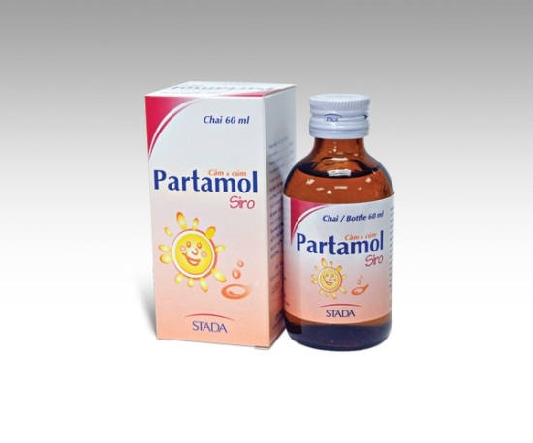
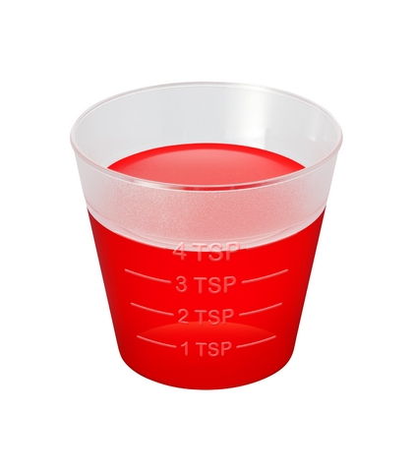
একক কাজ
একজন রোগী প্রতিদিন তিনটি বোতল থেকে যথাক্রমে ৫মিঃলিঃ,
১০মিঃলিঃ ও ১৫মিঃলিঃ ঔষধ সেবন করে। সে এক সপ্তাহে কতটুকু ঔষধ
সেবন করে?
Notes:
কাজটি সমাধান করতে ২ মিনিট সময় দেয়া যেতে পারে। শিক্ষক সঠিক সমাধান শিক্ষার্থী দ্বারা বোর্ডে নির্ণয় করতে সহায়তা করতে পারেন।

Slide 12
জোড়ায় কাজ
একটি মোটরগাড়ি ১০ লিটার পেট্রোলে ১৮০ কিলোমিটার যায়। গাড়িটি
দৈনিক ৬০ কিলোমিটার চলে। প্রতি লিটার পেট্রোলের দাম ৯৯ টাকা।
ক. প্রতি কিলোমিটার যেতে কী পরিমান পেট্রোল প্রয়োজন?
খ. এক সপ্তাহে কত টাকার তেল ক্রয় করা হল?
গ. মার্চ মাসে কত লিটার তেল খরচ হল?
Notes:
সমস্যাটি শিক্ষার্থীরা খাতায় সমাধান করলে শিক্ষক দেখে শিক্ষার্থীকে উৎসাহিত করতে পারেন। শিক্ষক সঠিক সমাধান শিক্ষার্থী দ্বারা বোর্ডে নির্ণয় করতে সহায়তা করতে পারেন।

Slide 13
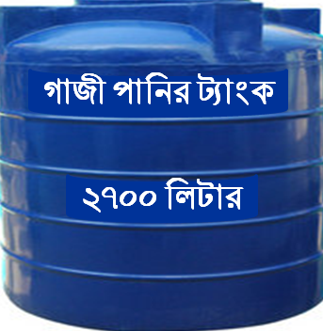
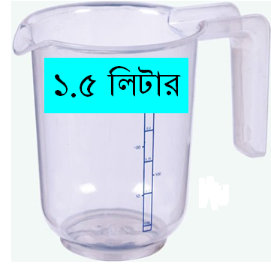
মূল্যায়ন
১। ট্যাংকটিতে কত মগ পানি ধরে?
১৮০০ মগ
২। এক জোড়া মগে কত মিলিলিটার পানি ধরে?
৩০০০ মিলিলিটার
৩। এক মগ পানি কত ঘনসেন্টিমিটারের সমান?
১৫০০ ঘনসেন্টিমিটার
Notes:
মূল্যায়নের মাধ্যমে বিভিন্ন মাপনীর সম্পর্কে জানতে চাওয়া যেতে পারে। শিক্ষক সঠিক উত্তর শিক্ষার্থী দ্বারা বোর্ডে লেখাতে পারেন।

Slide 14
বাড়ির কাজ
একটি পাম্প স্টেশনে সপ্তাহে ২৪০০ লিটার ডিজেল ও ৪০০০ লিটার
পেট্রোল বিক্রয় হয়। প্রতি লিটার পেট্রোল ৯০ টাকা এবং ডিজেল ৮৫ টাকা ।
ক. সপ্তাহে কত লিটার তেল বিক্রয় হয়?
খ. সপ্তাহে কত টাকা বিক্রয় হয়?
গ. বছরে কোন তেল থেকে কত টাকা বেশি বিক্রয়মূল্য পাওয়া গেল?
Notes:
শিক্ষক বাড়ির কাজের খাতাগুলো দেখে শিক্ষার্থীদের সচেতন করে তুলতে পারেন।

Slide 15
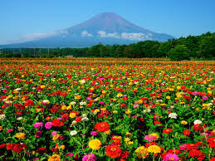
ধন্যবাদ
Notes:
ধন্যবাদের মাধ্যমে আজকের পাঠ সমাপন করা যেতে পারে।

